Slide 1
E2dynamo设计与实现
Erlang Easy Dynamo similar key-value storage system
litaocheng@gmail.com
http://code.google.com/p/e2dynamo

Slide 2


Outline
Dynamo
  介绍 (Introduction)‏
  关键算法(Algorithms)‏
E2dynamo
  介绍 (Introduction)‏
  设计 (Design)‏
  实现 (Implementation)‏
  Roadmap

Slide 3

Dynamo : 介绍
概述
key-value存储 (数据大小 < 1M)
分布式，所有节点角色相同，负载均衡
接口简单，get/put (基于HTTP)
快速响应 (99.9% 请求300ms内完成)，大规模并发 (75K query/sec)
构建在一个可信任的网络
高容错，某些节点不可访问时，系统依旧可用
数据一致性，发生冲突时，客户端最后解决
系统易扩展，方便添加节点

Slide 4

Dynamo : 介绍
应用场景
amazon电子平台应用
  用户购物车信息
  会话(session)管理
  商品的内容信息
三种常见应用(根据冲突解决和读取需求划分)
  客户端根据逻辑解决冲突(如购物车应用)
  时间最新原则选择数据(如session的管理)
  高速数据读取(可以作为cache应用)

Slide 5
Dynamo :介绍
其他相关联产品
RDBMS关注数据一致性，Dynamo关注数据可用性
Memcached提供cache服务，不保证数据总是可用，数据具有临时性，Dynamo提供持久性存储，快速响应，高可用性
与基于DHT(chord，Pastry)的文件存储产品相比，Dynamo的节点了解系统中大部分节点信息，只需0或1 hop即可到达目标节点，而不需迭代查询
GFS (google file system)包含一个中心化的master存储一些元信息，通过chunk server存储具体的数据。Dynamo没有中心化节点，所有节点完全相同平等
CouchDB提供半结构化数据存储，基于HTTP接口，Dynamo数据为key-value数据形式，保证数据可用性

Slide 6
Dynamo:关键算法
Outline
Consistent Hashing
数据备份
数据一致性( Quorum)
数据冲突处理 (Vector Clock)
put/get API执行
Ring空间的划分
数据同步(Merkle Tree)

Slide 7
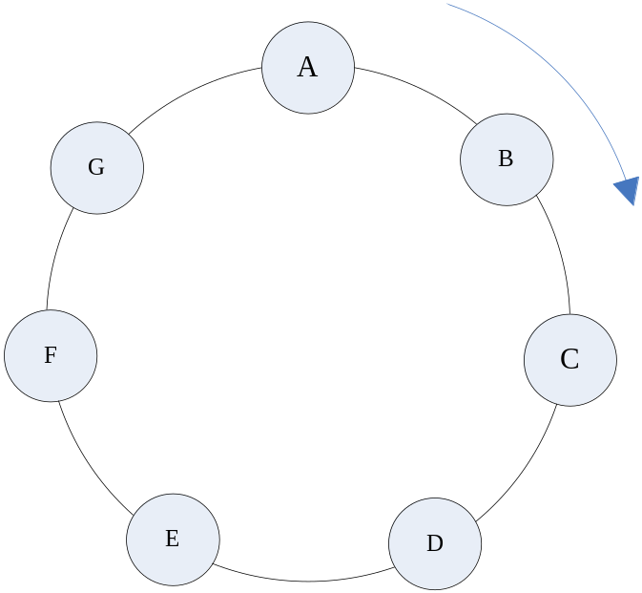
Dynamo:关键算法
Consistent Hashing
每个节点拥有一个ID，所有节点组成一个闭合的Ring
根据数据的Key生成对应ID (如md5(key))，此ID映射到节点所组成的Ring上
数据存储在沿Hashing Ring顺时针方向第一个节点上
优点：新的节点插入时，只是影响临近的节点，系统振荡较小
如 (A, B]之间数据存储在B上
B为C的前驱(predecessor), D为C的后继(successor)

Slide 8
Dynamo:关键算法
数据备份(Replication)
为提高数据可用性，Dynamo中每个Key对应数据在N个节点上进行备份(通常N=3)
在Ring上，Key顺时针方向N个节点为其Preference List
如果引入Virtual Node机制，List中多个Node可能指向同一物理节点，为了使数据在系统中合理分布，List中每个Node均指向不同的物理节点 (余下部分，Node代表虚拟节点, Physical Node代表物理节点)
为了防止某个节点不可用，Preference List中包含Node数大于N
Preference List中选取一个Node作为Coordinator(通常为Preference List中第一个节点)
Coordinator将数据备份在自身及Preference List中其它N-1个Successor Node上

Slide 9
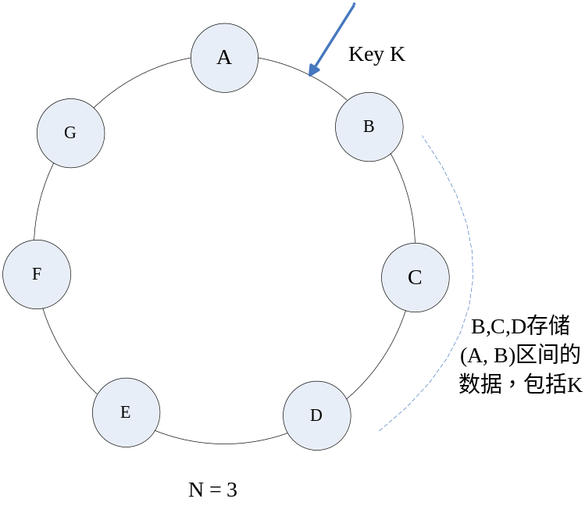
Dynamo:关键算法
数据备份(Replication)
每个Node负责其前N个Node到自身的Key区间内的数据
如右图，D负责(A, B],(B, C], (C, D] 三个Key区间的数据

Slide 10

Dynamo:关键算法
数据一致性(Quorum)
定义
  N ：系统中数据的备份数
  R：读取操作最小成功数
  W：写操作最小成功数
  要求：R + W > N
配置
  R+W > N，保证读操作至少能读取到一个最新数据
  读写速度受性能最差的节点影响
  R和W越小，系统的响应越快
  W越大，数据的一致性，可用性越强
  通常：N=3，R=W=2

Slide 11
Dynamo:关键算法
数据冲突处理 (Vector Clock)
在分布式环境中表示对象或事件的逻辑关系
包含多个(name, counter)数据(用Erlang表示：[{atom(), non_neg_integer()}] )
分布系统中每个消息都附加vector clock信息
每当某个节点内部处理一个事件时，其将自身对应counter加1
节点发送一个消息前，将其自身对应的counter加1
节点收到一个消息时，其将自身对应的counter加1，同时根据消息中的vector clock信息更新所有的其他counter

Slide 12
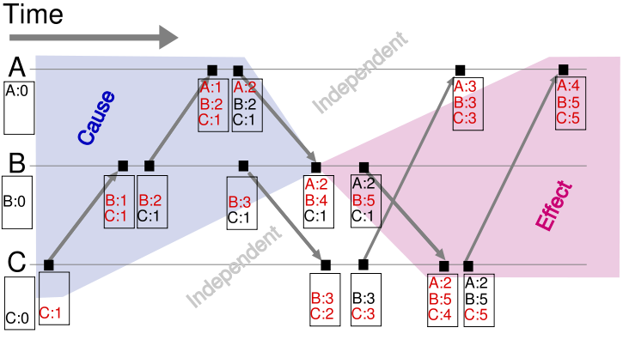
Dynamo:关键算法
数据冲突处理 (Vector Clock)
如果clock A中所有的counter计数小于等于clock B,则A是B的祖先

Slide 13
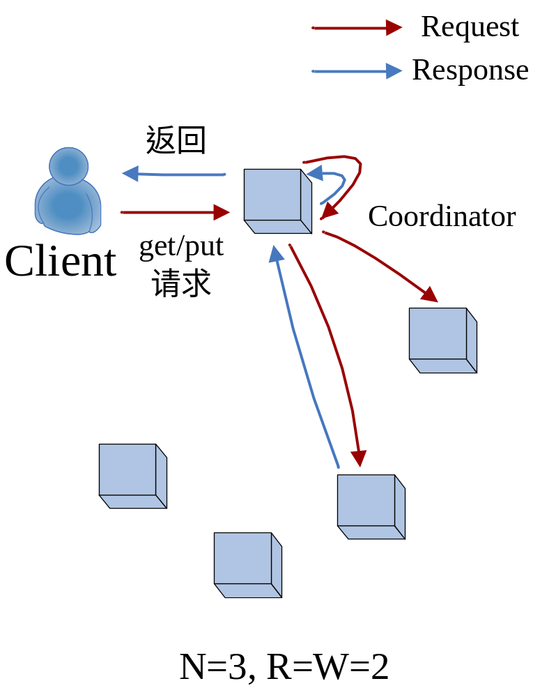
Dynamo:关键算法 put/get API执行
Client
  向Coordinator发送请求
Coordinator
  从preference list中选择N个可用节点
  向N个节点发送请求
  等待R(get)或W(put)个成功应答，或者超时
  对结果进行处理(get操作，需要合并version信息)
  将结果返回给client，执行完成

Slide 14
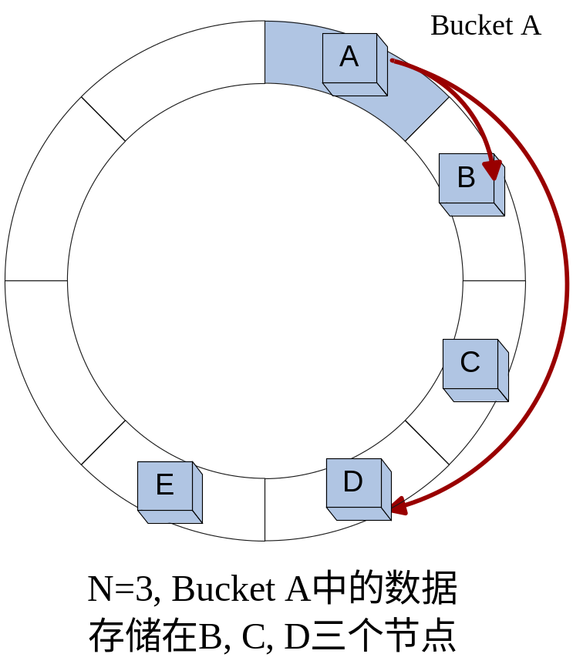
Dynamo:关键算法
Ring空间的划分
整个Ring被划分成B个大小相同的Bucket
同一个Bucket上的数据落在相同的N个节点上
每个节点负责N个Key区间的数据
优点：便于节点间的数据同步(参看后面Merkle Tree介绍)

Slide 15
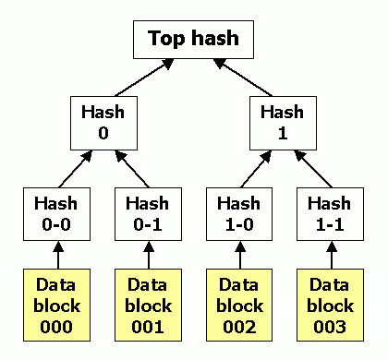
Dynamo:关键算法
数据同步 (Merkle Tree)
Merkle Tree也称Hash Tree，Leaf节点是数据对应的Hash值，Parent节点是其所有子节点的Hash值
如果两个Merkle Tree Root节点相同，则数据相同,否则从Root节点开始，由上到下判断节点是否相同
节点每个Key区间(Bucket)数据对应一个Merkle Tree，可以快速的判断两个Bucket数据是否相同，如果数据不同，可以快速的定位差异，进行同步

Slide 16

E2dynamo:介绍
What is E2dynamo?
  基于Erlang OTP开发，实现一个简易的类似amazon Dynamo的系统
  提供基于HTTP的API：put/get/del
  构建在Erlang自身的分布式机制之上，某些关键算法在Dynamo的基础上做了一些简化
  项目名称中Easy具有多重含义：简单；轻量；开发迅速
  http://code.google.com/p/e2dynamo

Slide 17
E2dynamo:介绍
Why Erlang?
  基于消息，面向并发
  FP 没有共享内存，不需要加锁解锁操作
  内建分布式支持，容错性强
  OTP丰富可信的编程模型
  久经考验的成功项目
  简洁，小巧，代码量少
  跨平台

Slide 18
E2dynamo:设计
Outline
需求及原则
流程及关键算法
  节点加入/移除
  get/put/del
  切分Ring空间
  错误检测机制
  数据冲突检测
  数据存储
  Manager Server

Slide 19
E2dynamo:设计
需求及原则
数据持久存储
数据高可用性，容错性强
快速的读写操作(99.9%请求再500ms内完成)
小规模集群(推荐1024节点)
方便的加入删除节点
友好的管理界面
易安装部署

Slide 20
E2dynamo:设计
节点加入/移除
节点从Manager Server获取id，cookie，nodes等信息
连接其它Nodes
通过Merkle Tree同步Bucket数据
数据同步完成后，通知其N个后继节点移除数据，完成后节点加入成功
节点移除与此相反

Slide 21
E2dynamo:设计 get/put/del(每个节点均可以处理请求)
get(key)
  根据Key获取对应的Coordinator
  向Preference List中前N个可用Node发送get请求
  等待R个成功返回，否则超时
  对结果进行version处理，返回给Client
put(key, context, value)
  根据Key从Preference List中挑选性能好的节点作为Coordinator

Slide 22
E2dynamo:设计 get/put/del(每个节点均可以处理api)
  Coordinator根据context来更新本节点的vector clock信息
  向preference list中的前W-1个可用节点发送新的value和vectotr信息
  等待W-1个成功返回，否则超时
  结果返回给Client
del(key)
  同put相似，只是节点进行数据的删除

Slide 23

E2dynamo:设计
切分Ring空间
Ring被切分成Q个大小相同的Bucket
同一个Bucket的数据存储在相同的Node上
节点总数为S, S < Q，部署整个系统时设定Q，默认Q=1024
节点ID通过Manager Server进行均匀分配，保证整个系统负载均衡
系统中初始节点数目S=8，则每个节点负责128个Bucket
节点管理的Buckets分为:incharge Buckets和replica Buckets。节点与其第一个前驱节点之间的Buckets为incharge Buckets，节点与其它前驱节点间的Buckets为replica Buckets

Slide 24
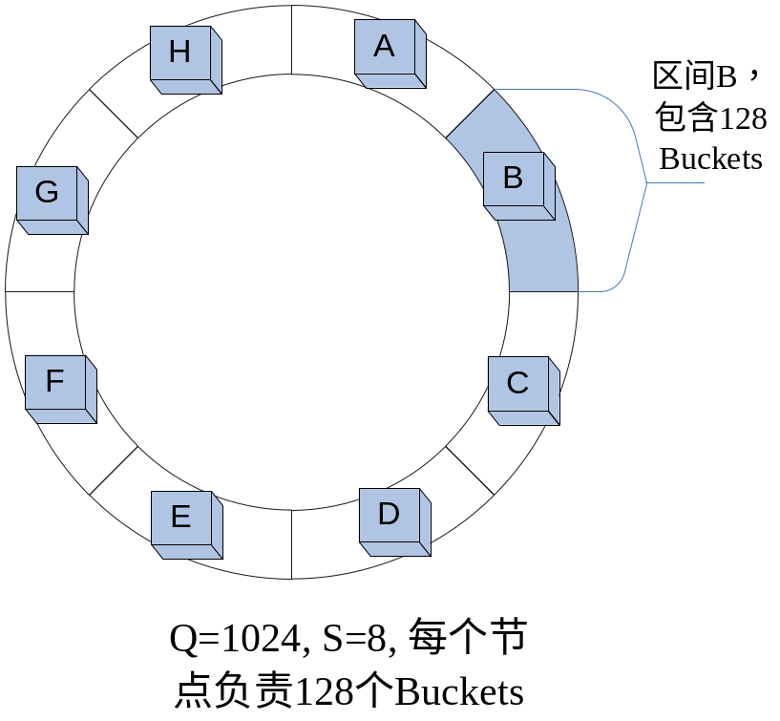
E2dynamo:设计
切分Ring空间
新节点加入时，根据Node ID切分原有节点管理的Buckets，从后继节点同步其负责的Buckets (incharge Buckets和replica Buckets)
区间B中的Buckets为节点C的incharge Buckets, 区间H,A中的Buckets为C的replica Buckets

Slide 25
E2dynamo:设计
错误检测机制
基于Erlang内建的分布式机制实现错误检测
通过net_kernel:monitor_nodes/2监控nodes，当node加入退出时，调用者收到{nodeup, Node, Info}和{nodedown, Node, Info}消息
对于节点故障时间小于T为临时故障，大于T则转换为永久故障
没有采用Dynamo类似的gossip协议

Slide 26

E2dynamo:设计
数据冲突检测
采用Vector Clock进行数据的冲突检测
get
  Coordinator对Node返回数据进行version处理 (依据vector clock或time)
  如果数据一致，则将Value返回给Client
  如果数据冲突，则将所有数据返回给Client，由Client进行解决
put
  Coordinator更新数据对应的Vector Clock 信息，将数据和新的Vector Clock信息发送给其它节点
  如果put请求对应的版本信息和本地冲突则返回失败，否则成功
  version冲突的比例应该再一个较小的范围内

Slide 27
E2dynamo:设计
数据存储
支持多种存储方式 (可以自定义存储模块)
Mnesia (默认存储方式)
  数据量大时，涉及Fragmentation
Mysql

Slide 28
E2dynamo:实现
Apps
Node
  E2dynamo节点，处理具体请求，实现数据存储，备份，同步
Manager Server
  管理所有的Node，添加，删除节点，配置下发，基于HTTP协议，采用mochiweb或其它web开发工具
Client
  提供HTTP接口，接入E2dynamo系统，采用mochiweb

Slide 29
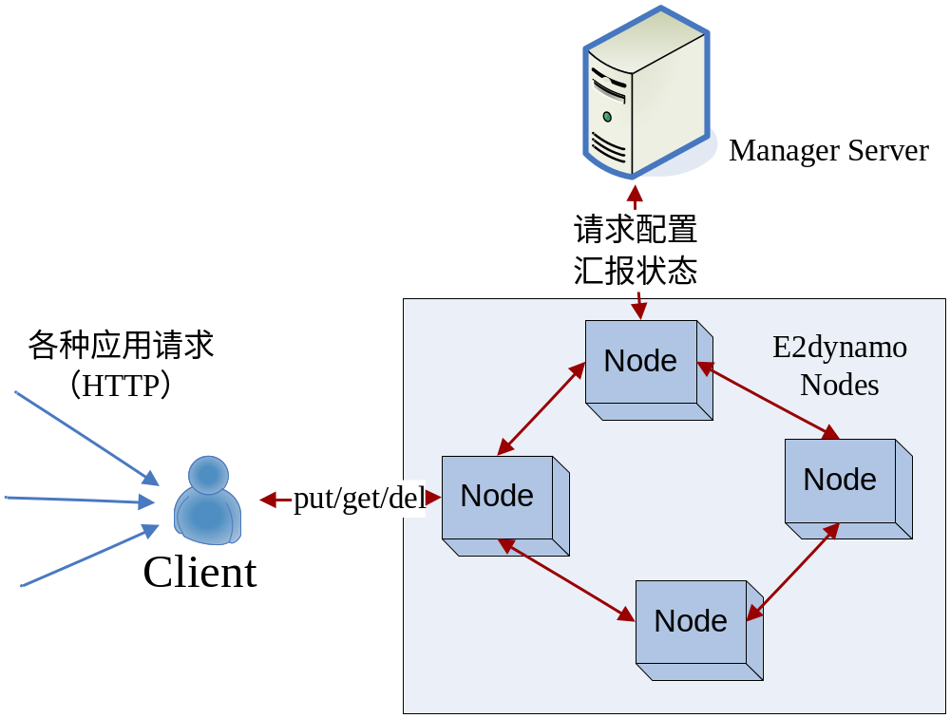
E2dynamo:实现
交互图

Slide 30
E2dynamo:实现
Node
模块 | Behaviour | 含义
e2d.erl | application supervisor | app和supervisor callback module
e2d_comm.erl | - | 负责节点之间通讯，基于erlang分布式机制
e2d_config.erl | gen_server | 基于http 从cofigure server获取配置
e2d_coordinator.erl | - | 协调调度client request
e2d_membership.erl | gen_server | 管理维护系统中所有节点
e2d_node.erl | gen_server | 本地节点信息
e2d_node_sup.erl | gen_event | 监控节点事件,通知其它event handler
e2d_server.erl | gen_server | 处理各种api请求及其他节点的请求

Slide 31
E2dynamo:实现
Node
模块 | Behaviour | 含义
e2d_store.erl | gen_server | 处理各种数据操作:添加 /删除/更新
e2d_store_mnesia.erl | gen_server | 采用Mnesia进行数据的存储管理
e2d_sync.erl | - | 利用Merkle Tree对数据进行同步
e2d_util.erl | - | 相关的负责模块
vclock.erl | - | Vector Clock模块
merkerl.erl | - | Merkle Tree模块

Slide 32
E2dynamo:实现
Manager Server
初期采用mochiweb实现一个简单的http管理界面，提供配置下发，节点状态监控，节点添加删除
根据节点的请求动态返回配置文件
  [{n, 3}, {w, 3}, {r, 3},
  {cookie, 'e2dynamo-random-cookie2432343423cfdslluwer'}, % cookie
  {id, 0}, % node id
  {name, 'node_a@test.toquick.com'}, % node name
  {api_timeout, 1000}, % the api timeout
  {buckets_number, 1024}, % the bucket number
  {nodes, ['node_a@test.toquick.com', 'node_b@test.toquick.com', 'node_c@test.toquick.com', 'node_d@test.toquick.com']} % all the nodes].

Slide 33
E2dynamo:实现
Client
基于HTTP接口:GET/PUT/DELETE
Client library定期(1 second)从node中获取系统中的节点信息
根据收到的api请求中的key确定Coordinator节点，随后想起发送请求
等待node返回结果，通过http将数据返回给外部应用
模块
  e2d_c.erl
  e2d_c_nodes.erl
  e2d_c_api.erl
  e2d_c_httpd.erl

Slide 34
E2dynamo:Roadmap
原型 (2009.1.10)
  16个Node
  99.9%请求1秒内返回
  简单的节点管理界面
初级产品 (2009.4.1)
  128个节点
  99.9%请求500ms返回
  节点管理界面
  通讯安全机制

Slide 35
E2dynamo:Roadmap
发布版本 (2009.6.1)
  1024个节点(虚拟节点)
  持久运行测试
  支持虚拟节点
  完善的节点管理

Slide 36
E2dynamo
E2dynamo OpenSource!
http://code.google.com/p/e2dynamo
参考：
Amazon's Dynamo
Kai – OpenSource key-value store
Distributerl

Slide 37
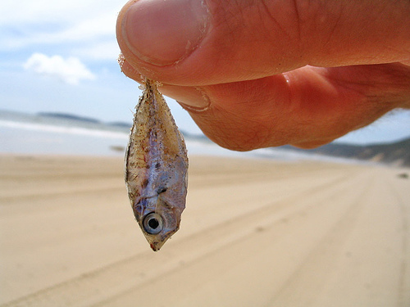
E2dynamo

Slide 38
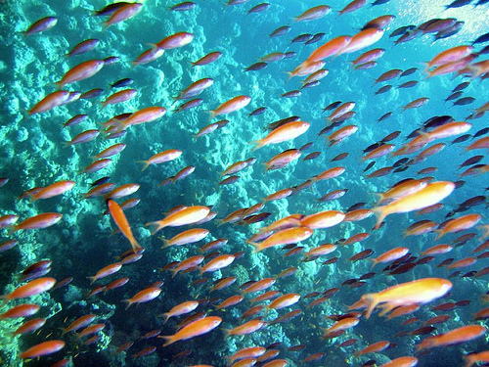
E2dynamo

Slide 39
结束
谢谢各位！
期待Erlang在国内蓬勃发展！

